Slide 1
Protestáns nők Isten szolgálatában

Slide 2
Kedves Hittanos Barátom! Isten hozott!
A digitális hittanórán szükséged lesz a következőkre:
Internet kapcsolat
Laptop, okostelefon vagy tablet
Hangszóró vagy fülhallgató
Üres lap vagy a füzeted és ceruza
A te lelkes hozzáállásod

Slide 3
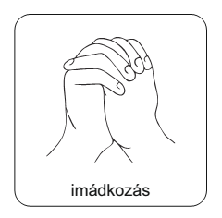
Imádkozzunk!
Azért, hogy a mai órán meg tudjuk hallani és érteni azt az üzenetet, amit Isten személyesen nekünk szán!

Slide 4
Énekeljünk!
Az ének szövegét a videóban találod.
a zene elindításához kattints

Slide 5
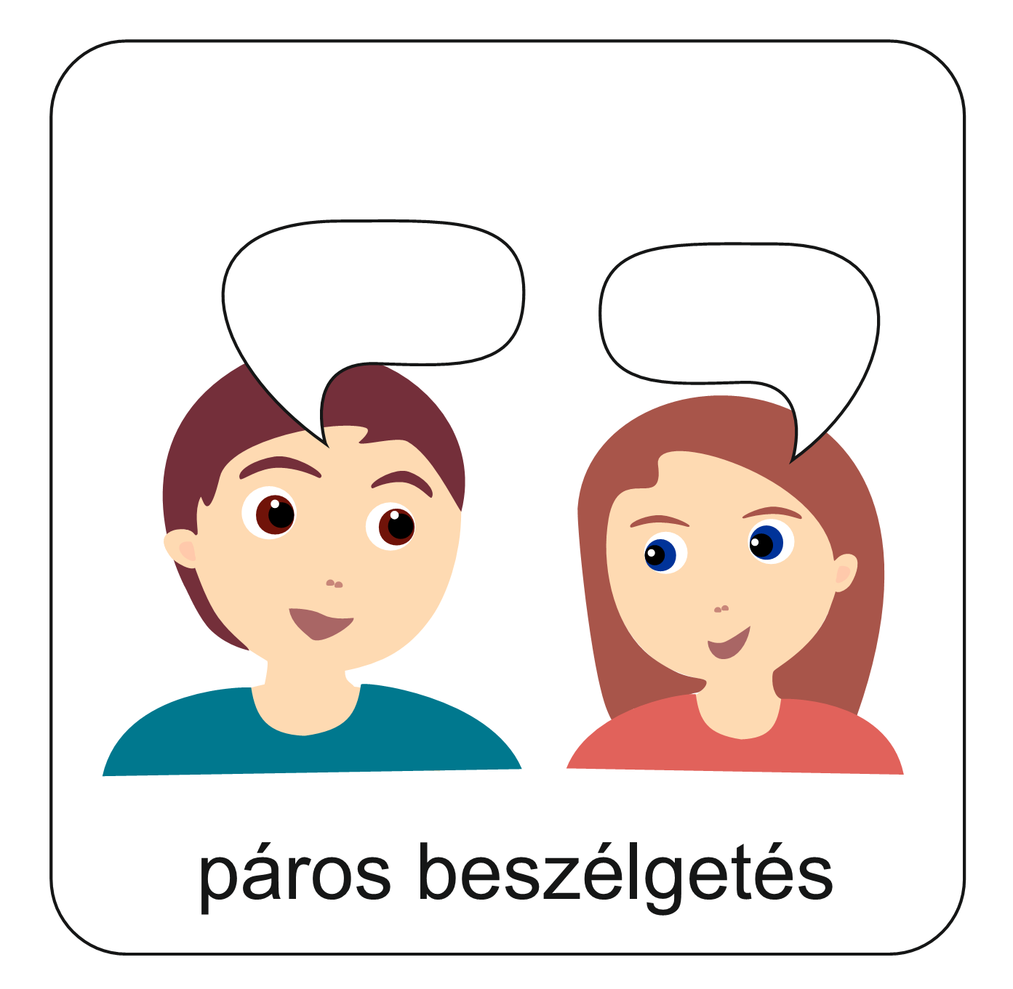
Dolgozzatok
párban!
Hogyan szolgálhatja Istent egy fiú vagy férfi?
dáma
néni
hölgyemény
asszony
fruska
kislány
leány
leányzó
Mi jut eszedbe erről a képről?
Hogyan szolgálhatja Istent egy lány vagy nő?
lány
kisasszony
hölgy

Slide 6
Beszéljétek meg a csoporttal!
Mondj példákat a gyülekezetedből arra, hogy milyen tisztségeket látnak el nálatok a nők, és milyeneket a férfiak!

Slide 7
dáma
néni
hölgyemény
asszony
Mind a NŐ szó szinonímái. Vannak köztük régiesek, vannak semlegesek, kedvesek, családiasak. A bántók innen kimaradtak, mert Isten szemében az, hogy valaki férfi vagy nő, nem lehet gúny tárgya.
fruska
kislány
leány
leányzó
lány
kisasszony
hölgy

Slide 8
dáma
néni
hölgyemény
asszony
A hívő ember hite meglátszik az életén, akár férfiként, akár nőként éli az életét. Isten arra biztat mindenkit, hogy megélje a hitét, ahogy ezt tették azok a protestáns nők, akikről a következőkben olvashatunk.
fruska
kislány
leány
leányzó
lány
kisasszony
hölgy

Slide 9
dáma
néni
hölgyemény
asszony
Ők példát adtak arra, hogy egy adott kor lehetőségei között mit tehet egy nő, hogyan találhatja meg azt a küldetését, amivel Isten dicsőségét szolgálja.
fruska
kislány
leány
leányzó
lány
kisasszony
hölgy

Slide 10
Isten számára nem fontos sem a származásunk, sem a bőrszínünk, sem pedig a nemünk. Ő a szíveket vizsgálja, és jól ismer bennünket. Férfiként és nőként is lehet Őt szolgálni. Ma már a nők is sok olyan feladatot elláthatnak, amit korábban csak férfiak végezhettek. Lorántffy Zsuzsanna és Árva Bethlen Kata példája jól mutatja, hogy a korábbi századokban is volt arra lehetőség, hogy egy nő Isten ügyét szolgálja.

Slide 11
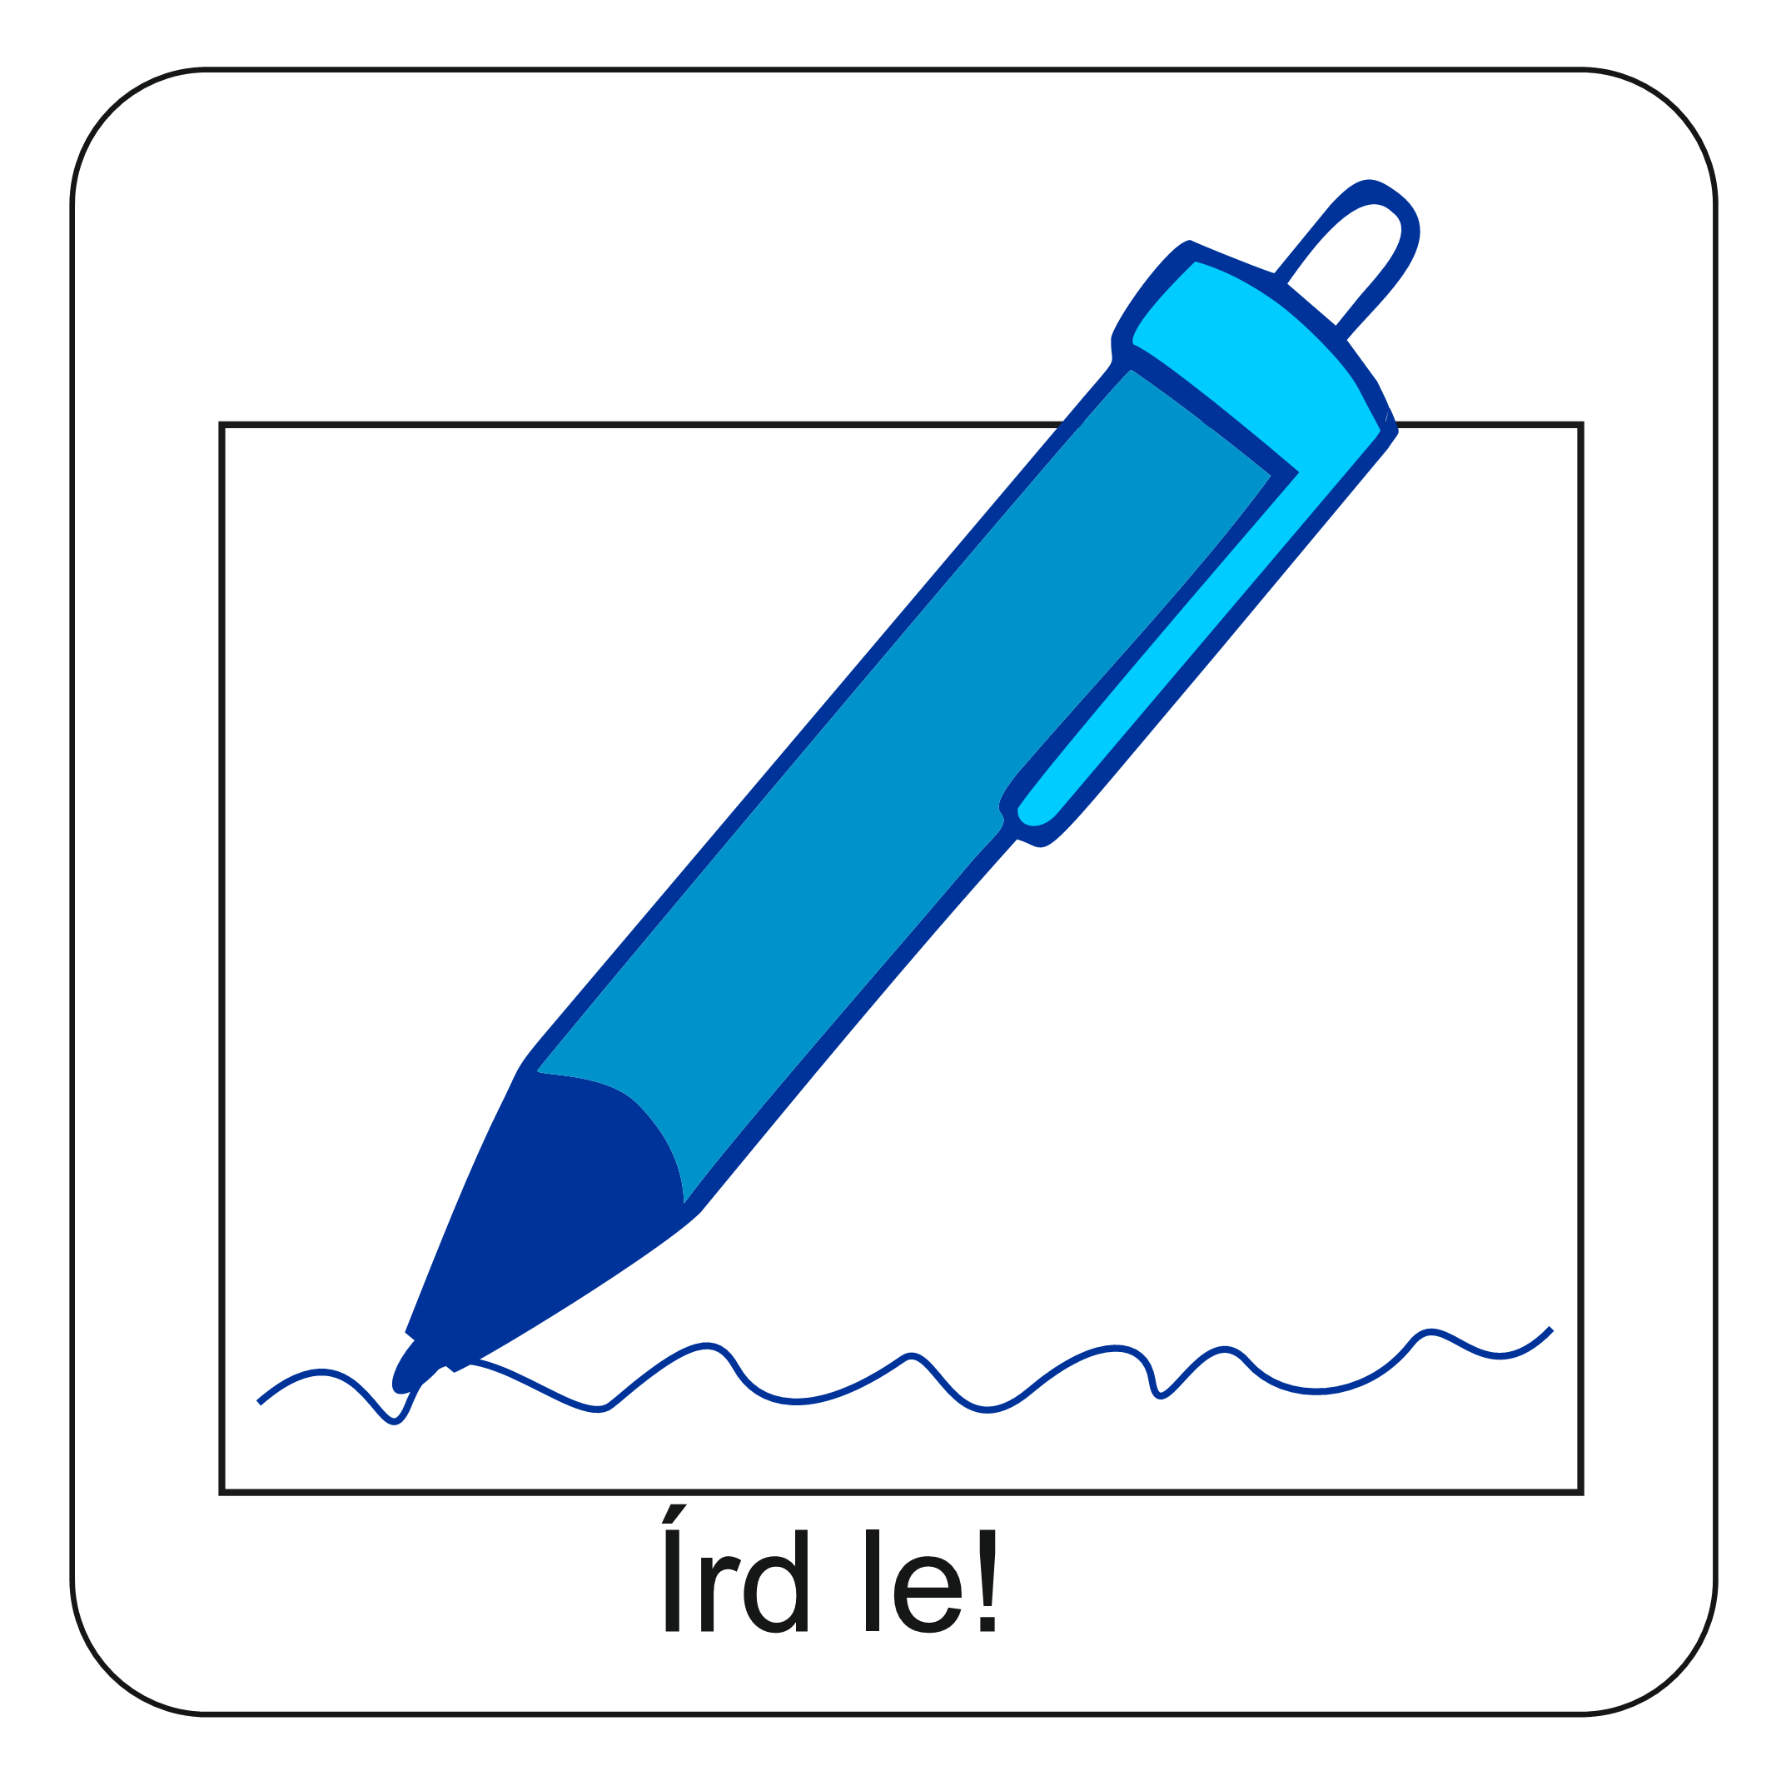
Lorántffy Zsuzsanna és Bethlen Kata
01
02
03
04
Olvasd el!
Keress!
Kattints a hittankönyv ikonjára és olvasd el a két hölgy életrajzát!
Keress közös pontokat és különbségeket a történetükben!
Helyezd el!
Gyűjts!
Kattints az ikonra és helyezd el őket az idővonalon!
Gyűjtsd össze a tulajdonságaikat!

Slide 12
Beszélgessetek a csoportban a következő kérdésekről!
Mi lepett meg leginkább a két nő életrajzában?
Idézd fel történelmi tanulmányaidból a 17. és a 18. század Magyarországának jellemzőit! Mi volt akkor teljesen más?
Ma hogyan jelenhetnek meg hasonló lelkületű személyek?
Hogyan fognál hozzá, ha szeretnéd végigolvasni az Újszövetséget?
Írsz naplót? Írtál már? Mi minden kerül bele? Kire tartozik, ami benne van?

Slide 13
Ismételjük át, amit ma tanultunk!
Kattints az emberkére és oldd meg a feladatot!

Slide 14
Imádkozzunk!
Azért, hogy Isten nem csak a bibliai időkben, hanem a történelmen keresztül egészen máig megszólít embereket!

Slide 15
Mi Atyánk, aki a mennyekben vagy, szenteltessék meg a te neved, jöjjön el a te országod, legyen meg a te akaratod, amint a mennyben, úgy a földön is; Mindennapi kenyerünket add meg nekünk ma, és bocsásd meg vétkeinket, miképpen mi is megbocsátunk az ellenünk vétkezőknek; És ne vígy minket kísértésbe, de szabadíts meg a gonosztól; Mert tied az ország, a hatalom és a dicsőség mindörökké. Ámen. (Mt 6,9-13)

Slide 16
Áldás békesség!
A PPT-ben felhasznált képek a https://slidesgo.com/ , a www.flaticon.com/ és a www.freepik.com internetes oldalon találhatóak és ingyenesen letölthetők!

